Slide 1
C语言程序设计
华北电力大学计算机科学系
郑玲

Slide 2
第六章 数组
学习目标
掌握一维数组定义的语法规则以及它的存储与初始化；
掌握二维数组的本质和它的存储于初始化；
掌握字符数组的定义与初始化；
理解字符串与字符数组的内在联系和区别。

Slide 3
6.1.1 输出大于平均值的数
【例6-1】从键盘输入10个数，求平均值并输出所有大于平均值的数。
采用以前的方法解决，存在以下问题：
1.只用一个变量完成。计算出平均值后，因没有保存这10个数，无法完成比较。
2.用十个变量完成。无法完成循环输入。另外如果数据增加到100个、1000个或更多时，定义如此多的变量不现实。

Slide 4
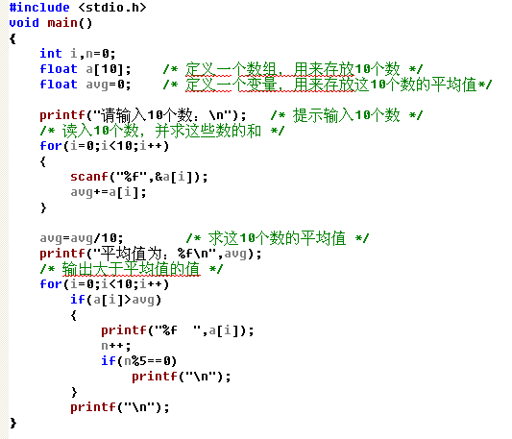
6.1.1 输出大于平均值的数
定义实型数组a，并开辟10个连续空间
对数组的每个元素进行累加
判断大于平均数的数将其输出

Slide 5
6.1一维数组
6.1.2一维数组的定义和引用
1．定义
定义一维数组的方式为：
类型名 数组名[ 数组长度 ]；
其中，类型名指定数组中每个元素的类型。数组名是该数组的名称。数组长度是一个整型常量表达式，给定数组的大小，指出该数组包含的元素个数。
2.一维数组定义注意事项：
（1）数组名的命名规则与变量名相同，遵循标识符命名规则；
（2）定义数组时，用数组长度来指定数组中所包括的元素个数，数组长度是一个常量表达式。数组下标下从0开始，例如：int a[4]; ，其下标从0到3；

Slide 6
6.1一维数组
（3）常量表达式中可以包括常量和符号常量，不能包括变量。C语言不允许对数组的大小作动态定义，数组的大小不依赖于程序运行过程中变量的值。例如：下面的数组定义是不合法的。
例如：
int n;
scanf(“%d”,&n) ;
int a[n] ;
数组a的定义中，数组长度不能包含变量，定义不合法

Slide 7
6.1一维数组
3.引用
数组必须先定义，后使用。C语言规定对于数值型数组，只能单个引用数组中的元素，而不能一次引用（例如输入输出或赋值）整个数组全部元素的值。
数组元素的引用需要指定下标，它的表示形式为：
数组名[下标]
下标可以是整型常量、变量或整型表达式。它的合理取值范围是[0，数组长度-1]。如果数组a中有10个元素，则它们分别为a[0]、a[1]、a[2]、…、a[9]。数组a中没有元素a[10]。这些数组元素在内存中按下标递增的顺序连续存放。

Slide 8
6.1一维数组
4.一维数组引用注意事项：
（1）数组定义中用到的括号中的内容为数组的长度，而数组引用中括号中的内容为引用数组中元素的序号。例如：
int a[5] ; /* 定义数组a，数组中有5个元素 */
i=a[4] ; /* 引用数组中序号为4的元素 */
（2）数组元素的下标不能越界。例如对于以上数组，数组元素a[i]，0<=i<=4
例如： a[5]=10; /* 数组下标越界 */
（3）数组的下标只能是整数常数、整形变量及整形表达式。
（4）一维数组只能有一个下标。

Slide 9
6.1 一维数组
6.1.3 一维数组的存储和初始化
1.一维数组的存储
一维数组定义后，系统将按数组类型和元素个数开辟一组连续的存储单元，每个存储单元存放一个数组元素，因此每个元素相当于一个变量，该连续存储单元的首地址由数组名表示 。
例如定义int a[5];后，系统将在内存中开辟5个连续的整型存储单元存放这5个数组元素。数组名a表示该连续存储单元的首地址&a[0]。

Slide 10
6.1.3 一维数组的存储和初始化
6.1.3 一维数组的存储和初始化
将数值存入数组即对数组元素赋值。一般可以用两种方式对数组元素赋值，一种是用赋值语句或输入语句使数组元素取得初值，赋值是程序运行时进行。另一种方式是在数组定义时给数组元素赋以初值，这种方式称为数组的初始化。

Slide 11
6.1 一维数组
2.一维数组的初始化
（1）在定义数组时对数组元素赋予初值：
int a[5]={1，2，3，4，5}；
（2）可以只给一部分元素赋值，其余元素全部为0；
int a[10]={1，2，3，4 }；
（3）如果想使一个数组中全部元素都为0，可以写成
int a[10]={0,0,0,0,0,0,0,0,0,0};
或 int a[10]={0};
（4）在对全部数组元素赋初值时，由于数据的个数已经确定，
因此可以不指定数组长度。例如：
int a[5]={1，2，3，4，5};
或 int a[ ]={1，2，3，4，5};
（5）若数组长度小于提供初值的个数。则是不合法的。

Slide 12
6.2一维数组程序设计实例
【例6-3】从键盘输入10个互不相同的整数并存放在一维数组中，找出值最大的数组元素，并输出最大值所在的元素下标。
题目分析：
编程时，用k来表示数组中当前比较过的元素中最大值元素所在的下标，那么数组中当前比较过的元素中最大值元素为a[k]。在后续的寻找中，当发现值更大的元素时，修改k值为这个更大值元素的下标。这样，当数组循环9次后，k的值就是这个数组中值最大元素的下标，数组中最大值元素为a[k]。

Slide 13
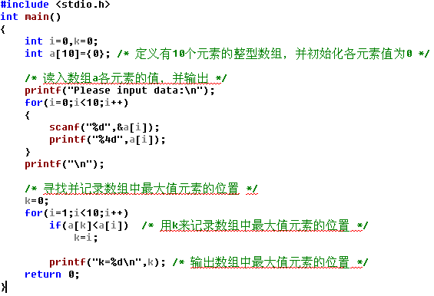
6.2一维数组程序设计实例
【例6-3】从键盘输入10个互不相同的整数并存放在一维数组中，找出值最大的数组元素，并输出最大值所在的元素下标。

Slide 14
6.2一维数组程序设计实例
【例6-4】利用数组计算斐波那契数列的前20个数，即1，1，2，3，5，…，55，并按每行打印出五个数的格式输出。
用数组计算并存放斐波那契数列的前20个数，有如下列关系成立：
F[0]=f[1]=1
F[n]=f[n-1]+f[n-2] （2≤n≤9）

Slide 15
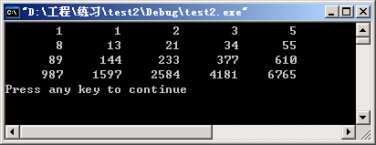
6.2一维数组程序设计实例
#include <stdio.h>
void main()
{
int i;
int fib[20]; /* 数组定义 */
fib[0]=fib[1]=1;
/* 计算斐波那契数列其余的18个数 */
for(i=2;i<20;i++)
fib[i]=fib[i-1]+fib[i-2];
/* 输出斐波那契数列 */
for(i=0;i<20;i++)
{
printf("%8d",fib[i]);
if((i+1)%5==0)
printf("\n");
}
}

Slide 16
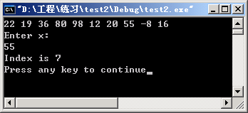
【例6-5】从键盘上输入一个数x，在数组a中查找x。如果找到了，输出相应的下标，否则，输出“Not Found”。
#include <stdio.h>
void main()
{
int i,flag,x; /* 定义flag变量，用于指示是否查找到那个给定的数 */
int a[10]={22,19,36,80,98,12,20,55,-8,16}; /* 定义并初始化数组 */
/*输出数组*/
for(i=0;i<10;i++)
printf("%d ",a[i]);
printf("\n")
printf("Enter x:\n");
scanf("%d",&x);
flag=0; /* 查询前给flag赋值为0，表示没有查询到x */
for(i=0;i<10;i++)
if(a[i]==x) /* 如果在数组a中找到了x */
{
printf("Index is %d\n",i);
flag=1; /* 给flag赋值为1，表示在数组a中找到了x */
break; /* 跳出循环 */
}
if(flag==0) /* 查询结束后，如果flag值为0，表示数组a中没有x */
printf("Not Found\n");
}

Slide 17
6.2.4 排序问题
【例6-6】输入一个正整数n（1<n≤10），再输入n个整数，用选择法将它们从小到大排序后输出。
题目分析：
选择法排序的核心思想是：将n个数据进行n-1次循环选择。每次循环都在参与选择的数据中选择出最小的数据，并将它与本次参与选择的第一个数据进行互换。然后再在剩下的数据中进行下一次循环选择。这样当进行完n-1次循环选择后，n个数据就按照从小到大的次序排列好了。
选择排序的算法步骤如下：
第1步：在未排序的n个数（a[0]~a[n-1]）中找到最小的元素，将它与a[0]交换；
第2步：在剩下未排序的n-1个数（a[1]~a[n-1]）中找到最小的元素，将它与a[1]交换；
……
第n-1步：在剩下未排序的2个数（a[n-2]~a[n-1]）中找到最小的元素，将它与a[n-2]交换；

Slide 18
6.2.4 排序问题
#include <stdio.h>
void main()
{
int i,index,k,n,temp;
int a[10];
printf("Enter n:\n");
scanf("%d",&n);
printf("Enter %d integers:\n",n);
for(i=0;i<n;i++)
scanf("%d",&a[i]);

Slide 19
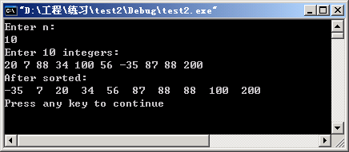
6.2.4 排序问题
for(k=0;k<n-1;k++)
{
index=k;
for(i=k+1;i<n;i++)
if(a[i]<a[index]) index=i;
temp=a[index];
a[index]=a[k];
a[k]=temp;
}
printf("After sorted:\n");
for(i=0;i<n;i++)
printf("%d ",a[i]);
printf("\n");
}

Slide 20
6.2.4 排序问题
通过以上程序可以看出，采用选择法对n个数进行排序时，通用的程序段如下：
/* 选择法对n个数a[0]~a[n-1]排序 */
for(k=0;k<n-1;k++)
{
index=k;
for(i=k+1;i<n;i++)
if(a[i]<a[index]) index=i;
temp=a[index];
a[index]=a[k];
a[k]=temp;
}

Slide 21
6.2.4 排序问题
【例6-7】输入一个正整数n（1<n≤10），再输入n个整数，用冒泡法将它们从小到大排序后输出。
冒泡法是在解决排序问题时的一种常用方法。它的基本思路是：将相邻两个数比较，将较小的数调到前头。这样经过若干轮循环比较，最小的数就向上“浮起”到第一个位置，最大的数就“沉到”最后的位置。例如：有下列6个数，
初次排列： 9 8 5 4 2 0
第一次冒泡比较： 8  9 5 4 2 0
第二次冒泡比较： 8 5  9 4 2 0
第三次冒泡比较： 8 5 4  9 2 0
第四次冒泡比较： 8 5 4 2  9 0
第五次冒泡比较： 8 5 4 2 0  9

Slide 22
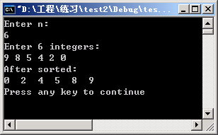
6.2.4 排序问题
#include <stdio.h>
void main()
{ int i,j,t,n;
int a[10];
printf("Enter n:\n");
scanf("%d",&n);
printf("Enter %d integers:\n",n);
for(i=0;i<n;i++)
scanf("%d",&a[i]);
for(i=0;i<n-1;i++) /* 对数组a中的n个元素冒泡法排序 */
for(j=0;j<n-i-1;j++)
if(a[j]>a[j+1])
{ t=a[j];
a[j]=a[j+1];
a[j+1]=t;
}
printf("After sorted:\n"); /* 输出排序后的结果 */
for(i=0;i<n;i++)
printf("%d ",a[i]);
printf("\n");
}

Slide 23
6.2.4 排序问题
通过以上程序可以看出，采用冒泡法对n个数进行排序时，通用的程序段如下：
/* 对数组a中的n个元素冒泡法排序 */
for(i=0;i<n-1;i++)
for(j=0;j<n-i-1;j++)
if(a[j]>a[j+1])
{
t=a[j];
a[j]=a[j+1];
a[j+1]=t;
}

Slide 24
6.2一维数组程序设计常见的编程错误
（1）在定义数组的时候把数组的个数声明为变量；
例如： int n, a[n];
这种编程错误编译器会提示错误；
（2）在读入数组某个元素的时候，忘记加上取地址符&；
例如： scanf("%d", a[i])
这种错误将导致运行错误；
（3）引用数组的时候出现下标出界的问题；

Slide 25
6.3.1学生成绩统计
【例6-8】有5个人参加了3门课程的考试，编程输入所有成绩。求每个人的平均成绩和每门课程的平均分数。
编程思路：
成绩存入5行3列的二维数组，行代表学生，列代表课程。5个学生的平均成绩存入数组avg[5]中，3门课程的平均分数存入数组mean[3]中。

Slide 26
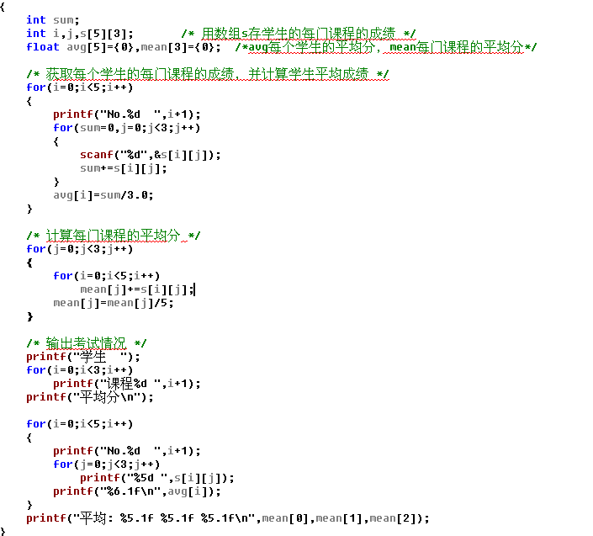
6.3 二维数组
定义一个二维数组，行标表示学生，列标表示课程
对每门课程求和
求每门课程的平均分

Slide 27
6.3 二维数组
6.3.2 二维数组的定义和引用
1．二维数组的定义
一般形式为：
数组类型名 数组名[行数][列数]；
注意：与一维数组定义中元素个数必须为常量表达式，
二维数组定义中行数和列数也必须为常量表达式，不能包含变量。

Slide 28
6.3 二维数组
6.3.2 二维数组的定义和引用
实质上，二维数组可以看作由一维数组嵌套而成，即当一维数组的每个元素又是一个类型相同的一维数组。
例如：int a[3][4];
可以看成一维数组的三个元素，a[0]、a[1]、a[2]，每个数组元素又是一个有4个元素的一维数组，a[0]、a[1]和a[2]是它们的数组名。
a[0]的元素有：a[0][0]、a[0][1]、a[0][2]、a[0][3]；
a[1]的元素有：a[1][0]、a[1][1]、a[1][2]、a[1][3]；
a[2]的元素有：a[2][0]、a[2][1]、a[2][2]、a[2][3]。
同理，三维数组可以看成是一维数组的各元素由二维数组构成。

Slide 29
6.3 二维数组
2.引用
二维数组元素的引用形式为：
数组名 [行下标][列下标]；
二维数组引用的注意事项：
（1）下标可以是整型常数、有值变量或表达式。与一维数组相似，
（2）二维数组元素的行下标和列下标均不能越界。
（3）与一维数组相似，对二维数组也只能逐个访问数组元素，而不能整体访问数组、整行或整列。程序设计时通常用两重循环的循环变量分别控制数组元素的行下标和列下标。

Slide 30
6.3 二维数组
6.3.3 二维数组的存储和初始化
1. 二维数组的存储
二维数组定义后，系统也将为二维数组按其类型和元素个数开辟一个连续的存储空间。由于二维数组有行列结构，而内存单元是顺序（线性）排列的，必须按一定的规律存放二维数组的元素。C语言规定：二维数组元素按行存储，即一行接一行存储。

Slide 31
6.3 二维数组
2. 二维数组的初始化
（1）分行给二维数组赋初值。
int a[3][4]={{1，2，3，4}，{5，6，7，8}，{9，10，11，12}}；
（2）按存储顺序连续赋初值。
int a[3][4]={1，2，3，4，5，6，7，8，9，10，11，12} ；
（3）分行对部分元素赋初值，未赋初值的元素自动取0值（对实数是0.0，
对字符型是’\0’）。这种方法对于元素初值中只有少数非0值的情况比较方便。
int a[3][4]={{1，2，3}，{4，5}}；
它相当于
int a[3][4]={{1，2，3，0}，{4，5，0，0}，{0，0，0，0}}；

Slide 32
6.3 二维数组
但是如果初值不分行：
int a[3][4]={1，2，3，4，5}；
则相当于
int a[3][4]={{1，2，3，4}，{5，0，0，0}，{0，0，0，0}}；
又例如：
int a[][4]={{1，2}，{5}，{9，10}}；
由于明显有三行，行数可以省略，它又相当于
int a[][4]={{1，2，0，0}，{5，0，0，0}，{9，10，0，0}}；
（4）按存储顺序对全部或部分元素赋初值，省略行数，系统将自动计算行数。
例如：int a[][4]={1，2，3，4，5，6，7，8，9，10，11，12}；

Slide 33
6.3 二维数组
上面对二维数组的初始化可以很方便地推广到多维数组，以下以三维数组初始化为例。
（1）按页、行赋初值。
int a[2][3][2]={{{1,2},{3,4},{5,6}},{{7,8},{9,10},{11,12}}};
这种用花括号分开初值的办法可以推广到更多维数组。
（2）按存储顺序赋初值，赋全部初值可省略第一维的大小。
int a[][3][2]={1,2,3,4,5,6,7,8,9,10,11,12};
与（1）的效果是一致。
（3）对部分元素赋初值。
按页、行赋初值；

Slide 34
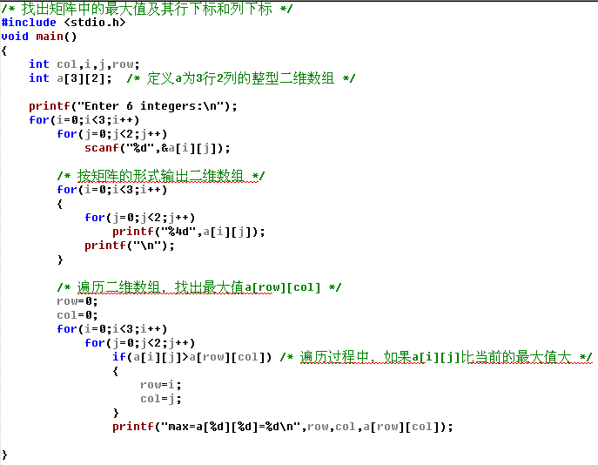
6.3 二维数组程序设计实例
【例6-10】在一个二维数组中，找出最大的元素值以及最大元素的行下标和列下 标，并输出该数组。

Slide 35
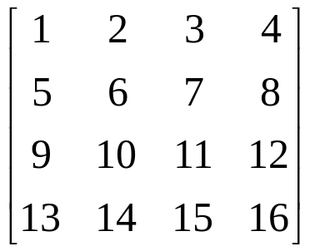
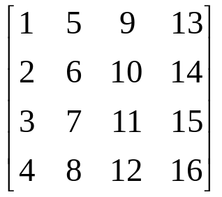
【例6-11】输入一个正整数n（1<n≤6），根据下式生成1个n×n的方阵，将该方阵转置（行列互换）后输出。
a[i][j]=i*n+j+1 (0≤n≤n-1, 0≤j≤n-1 )
例如：当n=4时，有：
转置前 转置后

Slide 36
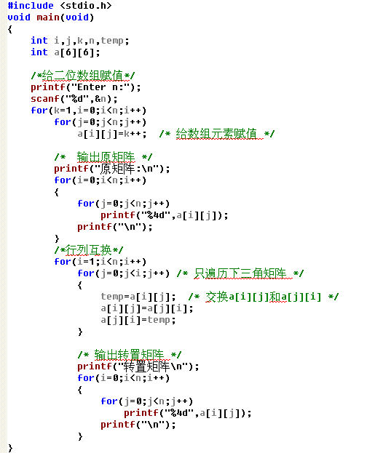
6. 4 二维数组程序设计实例
6.4.2求矩阵的转置

Slide 37
表6-1 矩阵的术语与二维数组下标的对应关系
术语 | 含义 | 下标规律
主对角线 | 从矩阵的左上角至右下角的连线 | i=j
上三角 | 主对角线以上的部分 | i≤j
下三角 | 主对角线一下的部分 | i≥j
副对角线 | 从矩阵的右上角至左下角的连线 | i+j=N-1

Slide 38
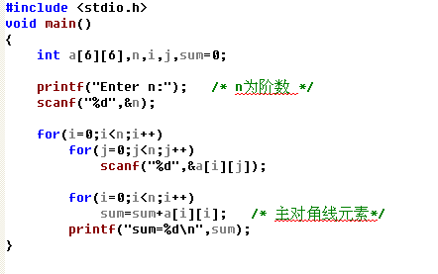
6. 4 二维数组程序设计实例
6.4.3求二维数组的主对角线元素之和
【例6-12】 求N×N阶二维数组的主对角线元素之和。

Slide 39
6. 4 二维数组程序设计实例
6.4.3求二维数组的主对角线元素之和
程序说明：
（1）for(i=0;i<n;i++)
sum=sum+a[i][i]; /* 主对角线元素*/
以上程序段求主对角线元素之和，因为主对角线元素为a[0][0]、a[1][1]、a[2][2]…，所以可以表示为a[i][i]。
（2）该程序段也可以用如下形式实现：
for(i=0;i<n;i++)
for(j=0;j<n;j++)
if(i==j) sum=sum+a[i][j];
这两个程序段都能实现求对角线元素之和，但是很显然第一种写法程序执行效率要高很多。

Slide 40
6. 4 二维数组程序设计实例
6.4.4计算某个日期对应该年的第几天
【例6-13】定义函数day_of_year(year,month,day)，计算并返回年year、月month和日daya对应的是该年的第几天。
表6-2 每月的天数（闰年和非闰年）
 | 0月 | 1月 | 2月 | 3月 | 4月 | 5月 | 6月 | 7月 | 8月 | 9月 | 10月 | 11月 | 12月
非闰年 | 0 | 31 | 28 | 31 | 30 | 31 | 30 | 31 | 31 | 30 | 31 | 30 | 31
闰 年 | 0 | 31 | 29 | 31 | 30 | 31 | 30 | 31 | 31 | 30 | 31 | 30 | 31

Slide 41
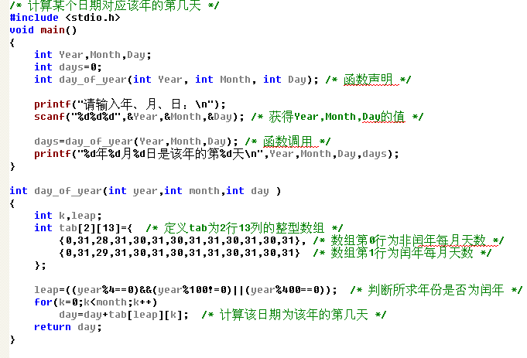

Slide 42
6.5 字符数组与字符串
在C语言源程序中，字符串常量是用双引号括起来的一串字符，其中可以包含各种转义字符。C语言中没有专门的字符串常量，通常用一个字符数组存放一个字符串。由于字符数组的长度一般在定义时就确定了，而字符串的长度经常改变，为了确定字符串的有效长度，C语言规定：以’\0’作为字符串的结束标志。
众所周知，数组不能整体访问。但是，由于字符串在信息处理中的重要性，C语言提供了很多处理字符串的函数，使得字符串和存储字符串的字符数组能够被整体访问。

Slide 43
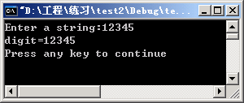
6.5.1将数字字符串转换为整数
【例6-14】 输入一个以回车结束的字符串（至少10个字符），它由数字字符组成，将该字符串转换成整数后输出。
#include <stdio.h>
void main(void)
{
int i,n;
char s[10];
printf("Enter a string:");
i=0;
while((s[i]=getchar())!='\n')
i++;
s[i]='\0';
n=0;
for(i=0;s[i]!='\0';i++)
if(s[i]<='9'&&s[i]>='0')
n=n*10+(s[i]-'0');
else
break;
printf("digit=%d\n",n);
}

Slide 44
6.5.2字符数组的定义与初始化
1.字符数组的定义
字符数组的定义和前面介绍的数值数组的定义相同。
例如：
char ch[10]； /*定义字符数组ch，它有10个元素*/
char str[5][8] /*定义一个5行8列的字符数组str，它有40个元素*/

Slide 45
6.5.2字符数组的定义与初始化
2.字符数组的初始化
（1）字符数组初始化的基本方法——逐一给字符数组的各元素赋值，这与数值数组的初始化方法相同。
char ch[5]={‘h’,‘e’,‘l’,‘l’,‘o’}；
注意：
当数组元素的个数多于初始字符的个数时，这时除了把指定的字符分别赋给前面的元素外，系统自动给其余元素赋予'\0'字符(ASCII码值为0的字符)。

Slide 46
6.5.2字符数组的定义与初始化
（2）如果对全体元素赋初值，可以省略长度说明。
char ch[]={‘h’,‘e’,‘l’,‘l’,‘o’,‘\0’}；
综上所述，字符数组初始化的基本方法一般都没有存储'\0'字符，这样的字符数组不能作为字符串处理。要想使得初始化以后的字符数组可以作为字符串处理，要么指出并增加字符数组的长度，以能自动存储'\0'作为字符串结束标志(在'\0'较多的情况下以第一个'\0'作为字符串结束标志)；要么在初值之后加上‘\0’字符。

Slide 47
6.5.2字符数组的定义与初始化
（3）二维字符数组初始化的基本方法。
二维字符数组的初始化的基本方法和二维数值数组的初始化类似。
Char name[3][10]={{'M','u','s','i','c'},{'A','r','t','s'},{'S','p','o','r','t'}};

Slide 48
6.5 字符数组与字符串
6.5.3 字符串
1.字符串的初始化存储
（1）一维字符数组的字符串初始化存储。
例如： char ch[]={"hello"}; 也可以省去花括号，直接写成：
char ch[]=“hello”；
通常，字符数为n的字符串需占用n+1个字符空间。与上例等价的形式为：
char ch[6]={"hello"}；
（2）二维字符数组的字符串初始化存储。
例如： char s[3][8]={“China”,“America”,“Korea”}；
结果是每行存储一个字符串。

Slide 49
6.5 字符数组与字符串
注意：
（1）字符数组的长度至少必须比字符串中字符的个数多1，由于字符串采用了'\0'作为结束标志，所以在用字符串给字符数组赋初值时，一般无须指定数组的长度，而由系统自行处理。
（2）除了可以对字符数组初始化赋字符串值以外，不能给字符数组赋字符串值，例如有定义：char ch1[]="Program", ch2[10]；
不能有ch2="QBASIC"；或者ch2[]="QBASIC"；或者ch2=ch1；或者ch2[]=ch1[];。
原因均为：字符数组名为地址常量而不是变量。

Slide 50
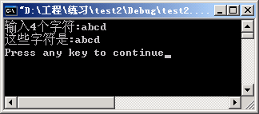
2.字符串的输入和输出
（1）逐个输入输出字符串中的字符
使用scanf和printf函数的格式符"%c"，或者使用getchar和putchar函数可以逐个输入和输出字符数组中的字符。它们的不同点在于：使用scanf和printf函数可以一次输入和输出多个字符，而使用getchar和putchar函数一次只能输入和输出一个字符。
#include <stdio.h>
void main()
{
int i;
char ch[4];
printf("输入4个字符:");
scanf("%c%c%c%c", &ch[0], &ch[1], &ch[2], &ch[3]);
printf("这些字符是:");
for(i=0;i<4;i++)
printf("%c", ch[i]);
printf("\n");
}

Slide 51
#include <stdio.h>
int main()
{
int i;
char ch[4];
printf("输入4个字符:");
for(i=0; i<4; i++)
ch[i]=getchar();
printf("这些字符是:");
for(i=0; i<4; i++)
putchar(ch[i]);
printf("\n");
}

Slide 52
用scanf函数和getchar函数给字符数组逐个输入字符的共同特点是：
（1）系统不自动加'\0'，如果需要字符数组按字符串存储，需要给输入字符后面的元素赋'\0'值；
（2）空白字符（空格、'\n'、'\t'）也作为字符输入。
用printf函数和putchar函数这个输出字符数组的字符的共同特点是：
遇到'\0'不结束，不换行（中间的'\0'变成空格）。

Slide 53
（2）整个字符串的输入输出
1）使用scanf和gets输入整个字符串
例如：
char str1[10],str2[10],str3[10];
gets(str1);
scanf(“%s%s”,str2,str3);
键盘输入 I love China!<回车>
Japan Korea 回车
将把I love China!、Japan、Korea三个字符分别输入str1，str2,str3,三个字符数组中。
这里str1、str2、str3均为数组名，分别代表了相应字符数组的首地址。上里的含义为，将用户从键盘输入的三个长度小于10的字符串分别存入str1、str2、str3字符数组中。
上例若将scanf和gets函数中str1,str2,str3分别写成&str1、&str2和&str3是错误的，因为str1、str2和str3本身都代表了数组的首地址，再加上取地址运算符就错了。

Slide 54
注意使用scanf和gets输入字符串的不同：
（1）scanf函数可以同时输入多个字符串(以空格，Tab或回车分隔)，而gets函数只能输入一个字符串；
（2）scanf函数输入的字符串不能包含空格、Tab字符（是输入分界或结束符），而gets函数输入的字符串中可以包含空格，Tab字符；
（3）scanf函数不吸收回车，自动在输入的每个字符串后面加上'\0'；而gets函数吸收回车，将输入结束的回车转换成'\0'。

Slide 55
2）使用printf和puts函数输出整个字符串。
调用格式：
printf("%s%s…%s" , 字符数组首地址, 字符数组首地址, …字符数组首地址);
puts(字符串首地址);
其中“字符串首地址”为字符数组的首地址，常量字符串或取得它们首地址的指针变量。
例如：
char str1[10]=”China”,str2[10]=”Korea”;
printf(“%s\t%s\n”,str1,”Japan”);
puts(str2);
输出结果为
China Japan
Korea

Slide 56
注意使用printf和puts输出字符串的不同：
（1）printf函数可同时输出多个字符串（'\0'不输出）和其他字符，而puts只能输出一个字符串；
（2）printf函数输出一个字符串后不自动换行，而puts函数输出一个字符串后自动换行（将'\0'转换成'\n'）。

Slide 57
下面对scanf，printf，getchar，putchar，gets，puts函数作几点说明：
* 使用getchar,putchar,gets,puts函数需要预编译命令#include <stdio.h>。
* 使用scanf函数和gets函数输入字符串以及使用printf函数和puts函数输出字符串都使用字符串数组首地址，一般用字符数组名，但是也可以用字符数组元素地址，作用是从该元素开始输入或输出字符串，例如：
scanf("%s", &str[3])；/* 将输入的字符串从字符数组元素str[3]出开始存放 */
printf("%s", &ch[4])；/* 输出字符数组中从元素ch[4]到第一个'\0'为止的字符串。*/
* 注意输出回车换行的区别：
printf(“\n”)，与putchar('\n')；作用相同，都实现回车换行。
puts("\n")，由于"\n"包含'\n'和'\0'，而puts函数将'\0'转换为回车，因此结果是回车换两行。

Slide 58
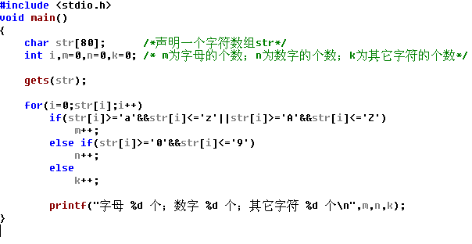
6.6 字符数组与字符串程序设计实例
【例6-16】编写程序，从键盘上输入一个字符串，统计字母、数字和其它字符的个数。题目分析：

Slide 59
6.6 字符数组与字符串程序设计实例
程序说明：
1．用变量m、n、k分别存储字母、数字和其它字符的个数。
2．for循环的功能为依次判断每个数组元素str[i]，如果str[i]不是'\0'，则进行统计；当str[i]为0（与'\0'等价），则表明字符串结束，所以循环停止。
3．统计计算用if～else if～else语句完成，分别完成字母、数字和其它字符的个数统计。

Slide 60
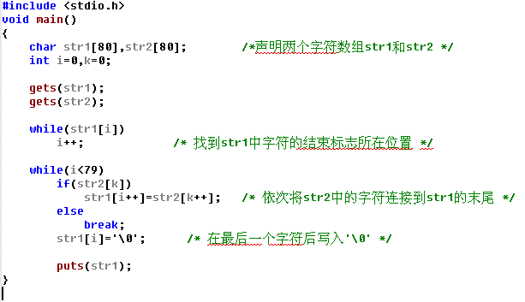
6.6 字符数组与字符串程序设计实例
【例6-17】编写程序，从键盘上输入两个字符串str1和str2，将str2连接到str1的后面。输出str1。

Slide 61
6.6 字符数组与字符串程序设计实例
常见编程错误：
（1）在定义字符串数组长度的时候，没有把空字符'\0'算进去，例如char a[5]="hello"，这样字符数组a中存储的就不是一个字符串而是五个字符；
（2）在输入一个字符串数组的时候，还在其数组名上加取地址符&，例如char类型字符串数组a，scanf("%s", &a),这种错误结果是未定义的；
（3）在输出字符串的时候，字符串的格式不正确，造成输出不正确，例如，str为一个字符串，输出时的语句为printf("%c", str);这种错误结果是未定义的；

Slide 62
6.7 小结
1．一维数组
（1）定义一维数组的方式为：
类型名 数组名[ 数组长度 ]；
（2）数组元素的引用需要指定下标，它的表示形式为：
数组名[下标]；

Slide 63
6.7 小结
（3）一维数组的初始化
在定义数组时对数组元素赋予初值。
例如：int a[10]={1，2，3，4，5，6，7，8，9，10}；
可以只给一部分元素赋值。
例如：int a[10]={1，2，3，4 }；
将一个数组中全部元素都初始化为0。
例如： int a[10]={0,0,0,0,0,0,0,0,0,0}; 或int a[10]={0};
在对全部数组元素赋初值时，由于数据的个数已经确定，因此可以不指定数组长度。
例如：int a[]={1，2，3，4，5，6，7，8，9，10}；

Slide 64
6.7 小结
2．二维数组
（1）二维数组的定义形式为：
数组类型名 数组名[行数][列数]；
（2）二维数组元素的引用形式为：
数组名 [行下标][列下标]；

Slide 65
6.7 小结
（3）二维数组的初始化
分行给二维数组赋初值。
例如：
int a[3][4]={{1，2，3，4}，{5，6，7，8}，{9，10，11，12}}；
按存储顺序连续赋初值。
例如：
int a[3][4]={1，2，3，4，5，6，7，8，9，10，11，12}；

Slide 66
6.7 小结
分行对部分元素赋初值，未赋初值的元素自动取0值（对实数是0.0，对字符型是’\0’）。
按存储顺序对全部或部分元素赋初值，省略行数，系统将自动计算行数。
例如：int a[][4]={1，2，3，4，5，6，7，8，9，10，11，12}；

Slide 67
6.7 小结
3．字符数组与字符串
（1）字符数组
字符数组的定义和前面介绍的数值数组的定义相同。
（2）字符数组的初始化：
字符数组初始化的基本方法：逐一给字符数组的各元素赋值，这与数值数组的初始化方法相同。
例如：char ch[6]={'h','e','l','l','o','\0'}；

Slide 68
6.7 小结
3．字符数组与字符串
如果对全体元素赋初值，可以省略长度说明。
例如：char ch[]={'h','e','l','l','o','\0'}；
初始化时可以用字符串直接给字符数组赋值。
例如：char str[]=“hello” 或 char ch[]={"hello"};
用字符串初始化二维字符数组。
例如：char s[3][8]={"China","America","Korea"}；
（3)字符串的输入与输出：
逐个输入输出字符串中的字符。 整个字符串的输入输出。

